Slide 1
ОСТРОВОК С ЖАРЕНЫМ МОРОЖЕНЫМ
Проект подготовил
Егор Брагарь.

Slide 2
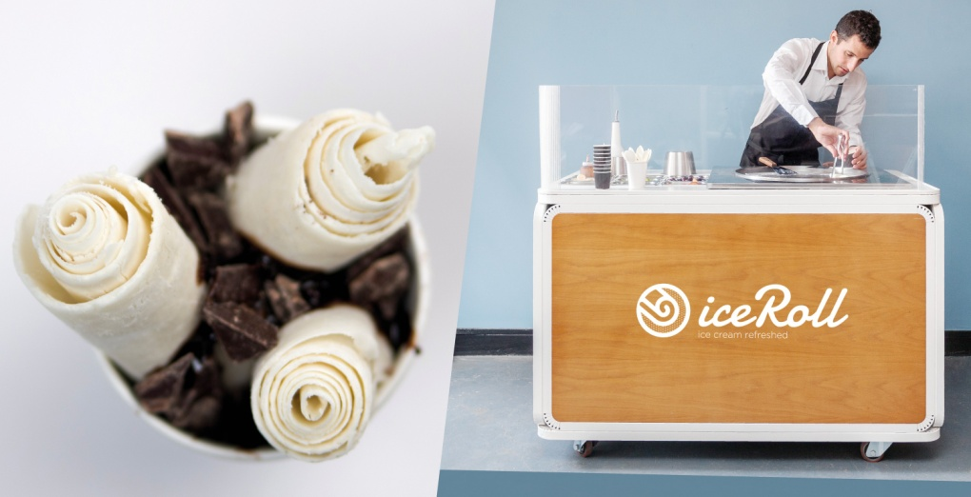
Цель
Открытие островка с жареным мороженым, которое готовится на специализированном оборудовании для жареного мороженого при клиенте в течении минуты что создает шоу, которое завораживает и привлекает рядом проходящих людей, увеличивая количество продаж.

Slide 3
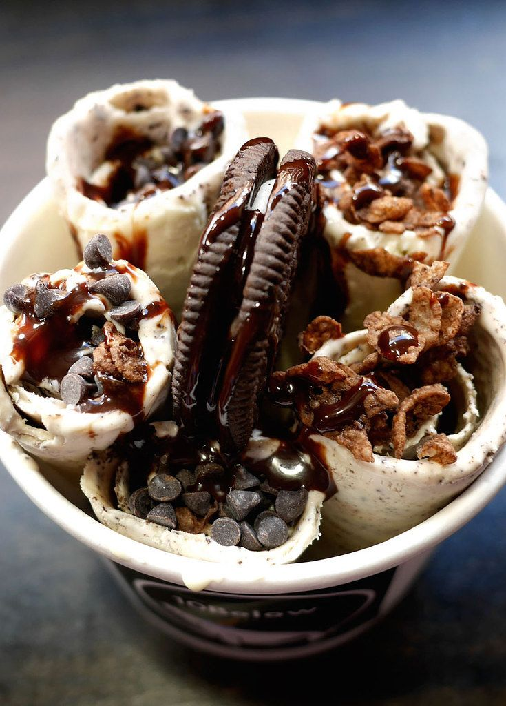
Что такое жареное мороженое?
Тайское мороженое – «уличное» азиатское лакомство в виде мини-роллов, с потрясающей подачей и довольно необычным способом приготовления.

Slide 4
Концепция бизнеса
Приготовленную смесь выливают на фризер , поверхность которого выполнена из металла. В этот же момент, в зависимости от пожеланий клиента, добавляют дополнительные ингридиенты.
После того, как блин охладится, его делят на одинаковые части, затем их сворачивают в ролл и подают в красивом виде

Slide 5
Преимущества и недостатки
ПРЕИМУЩЕСТВА | НЕДОСТАТКИ
высокий спрос на мороженое; возможность запуска на малой площади; новизна и необычность; высокая рентабельность при небольшом стартовом капитале; широкий выбор ингредиентов из натурального сырья; быстрый запуск бизнеса | сезонность; приготовление одной порции занимает примерно 5 минут, что может привести к очередям и потере клиентов; оформление разрешительной документации; спрос зависит от уровня доходов населения; низкая лояльность потребителей, которые сложно принимают новинки на рынке общепита

Slide 6
Технология приготовления

Slide 7
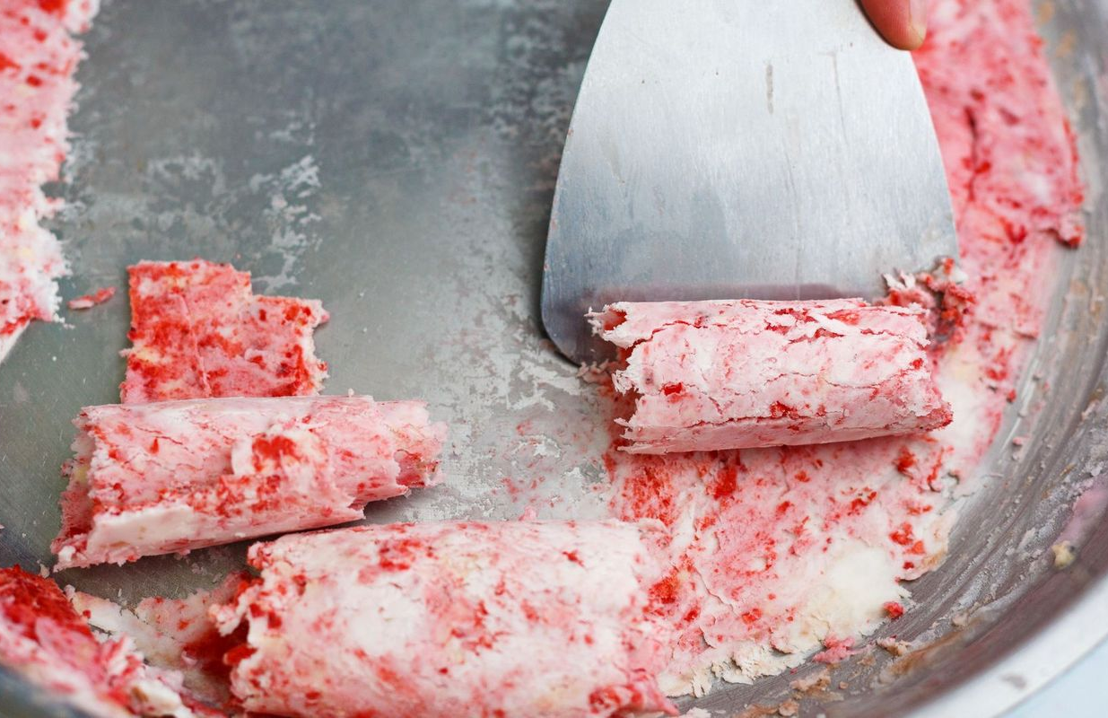
Актуальность
В нашей стране тайское мороженое возникло совсем недавно. Актуальность открытия в небольшом городе очень высока.

Slide 8
НАИМЕНОВАНИЕ РАСХОДОВ | СУММА, РУБ.
Фризер | 99 тыс.
Мобильная тележка для перевозки оборудования | 20 тыс.
Аренда места | 16 тыс.
Сбор документов, регистрация | 5 тыс.
Налоги | 16 тыс.
Заработная плата | 30 тыс.
Сырье, материалы | 42 тыс.
Реклама | 10 тыс.
Итоговая сумма начальных инвестиций: | 237 тыс.

Slide 9
СПАСИБО ЗА ВНИМАНИЕ

